Slide 1
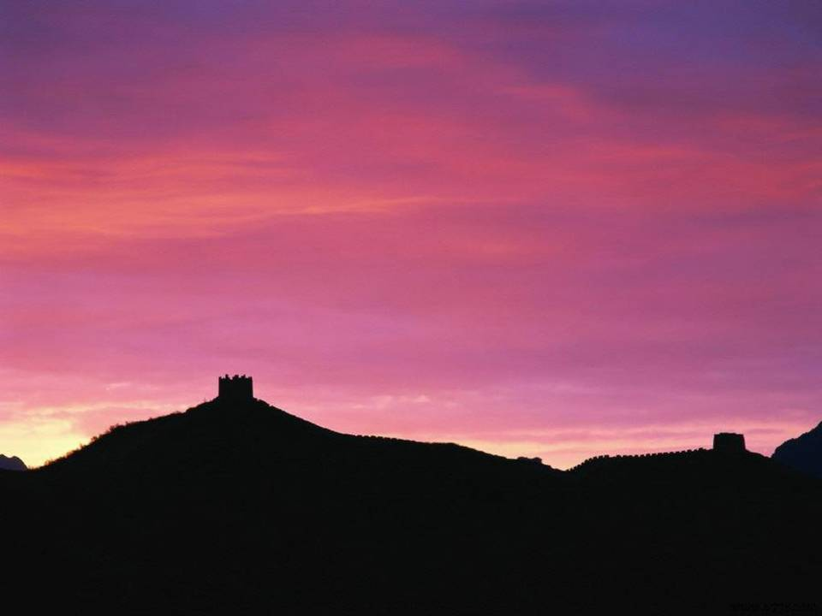





LA GRAN
MURALLA
CHINA

Slide 2
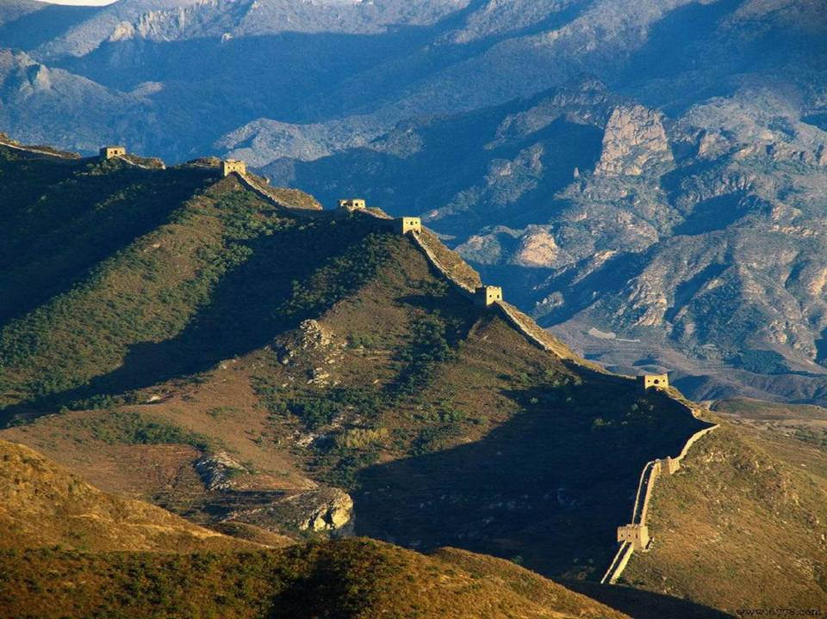

Slide 3


La Gran Muralla china es una antigua fortificación china, construida y reconstruida entre el siglo v a. C. y el siglo xvi para proteger la frontera norte del Imperio chino durante las sucesivas dinastías imperiales de los ataques de los nómadas xiongnu de Mongolia y Manchuria. Contando sus ramificaciones y construcciones secundarias, se calcula que tiene unos 21 200 km de longitud, desde la frontera con Corea, al borde del río Yalu, hasta el desierto de Gobi, a lo largo de un arco que delinea aproximadamente el borde sur de Mongolia Interior, aunque hoy solo se conserva un 30 % de ella. En promedio, mide de 6 a 7 m de alto y de 4 a 5 m de ancho. La muralla fue designada Patrimonio de la Humanidad por la Unesco en 1987.

Slide 4
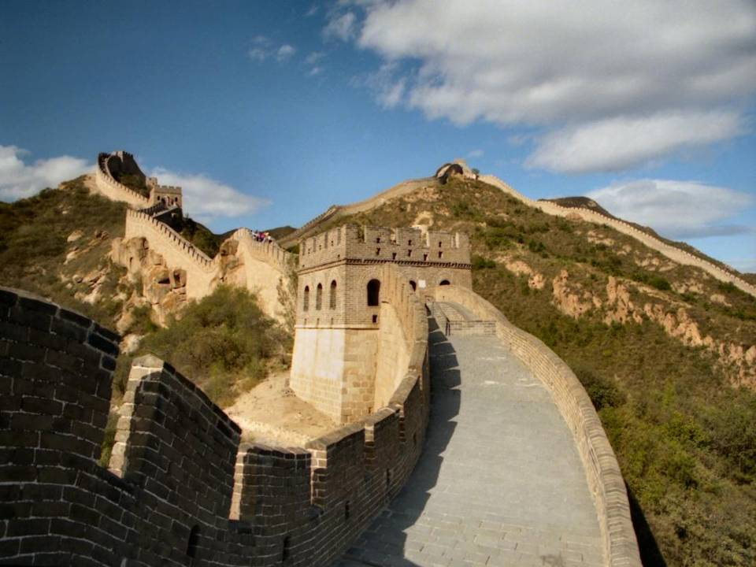

Slide 5
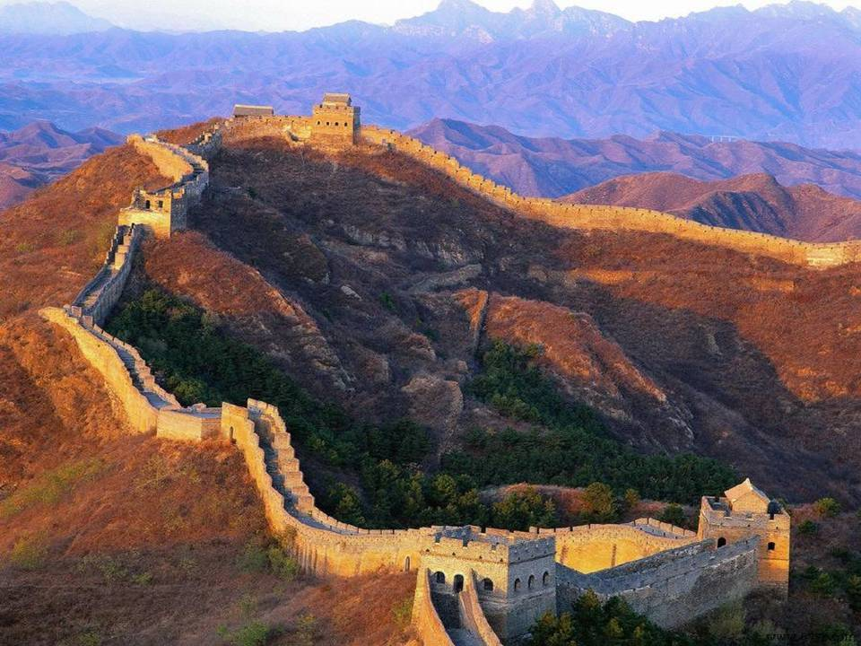


Slide 6
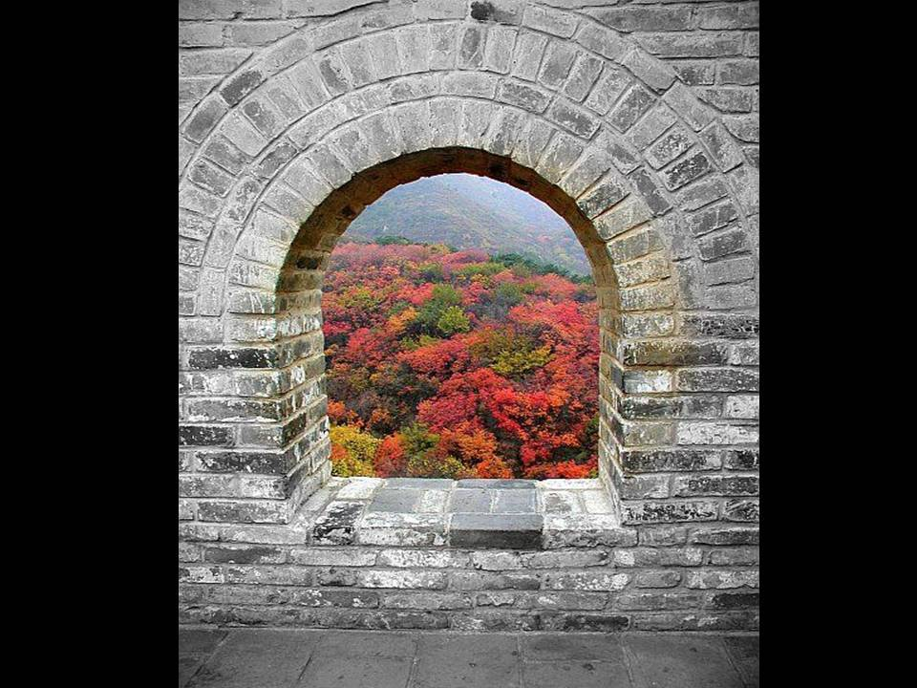

Slide 7
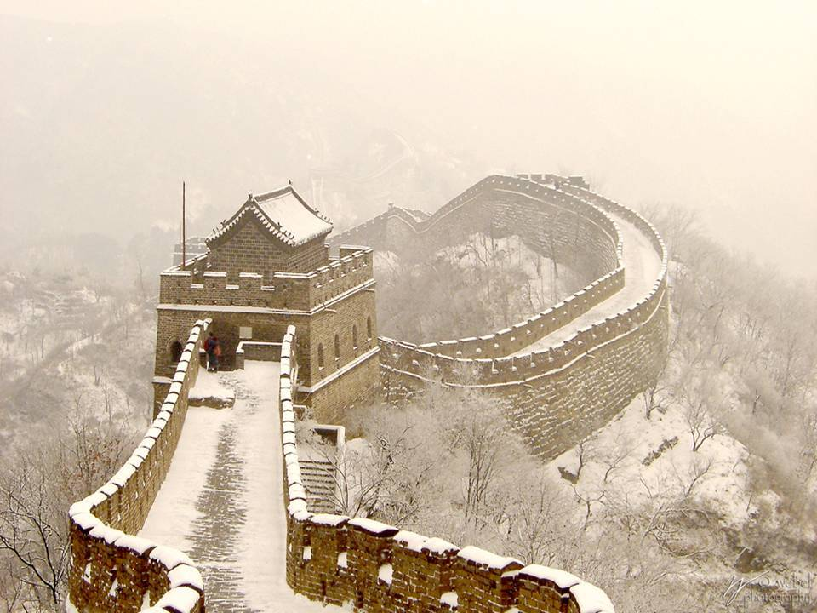
La Gran Muralla China se extiende por más de 8.000 kilómetros a través del norte de China. El primer emperador de China, Qin Shi Huang, comenzó a construir el muro en el siglo III a.C. Esta es una de las estructuras más grandes jamás construidas por el hombre.

Slide 8
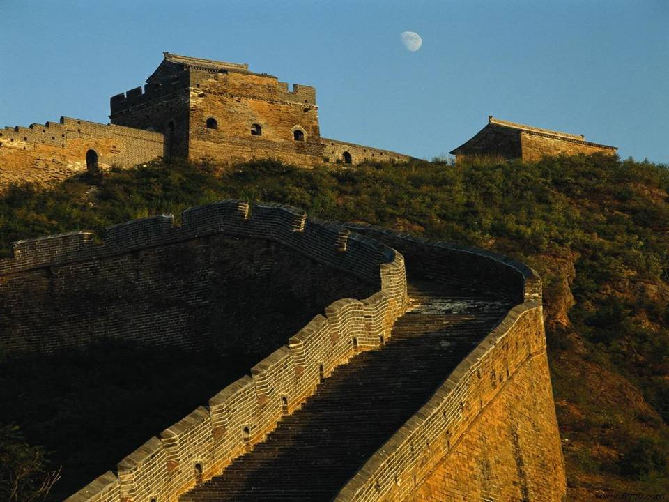

Slide 9

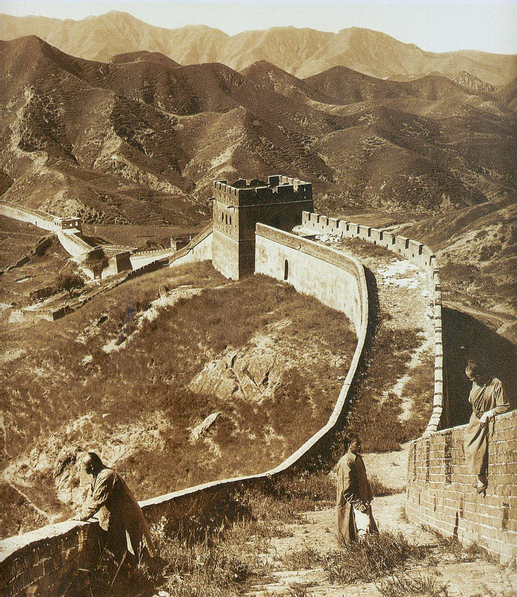

Slide 10
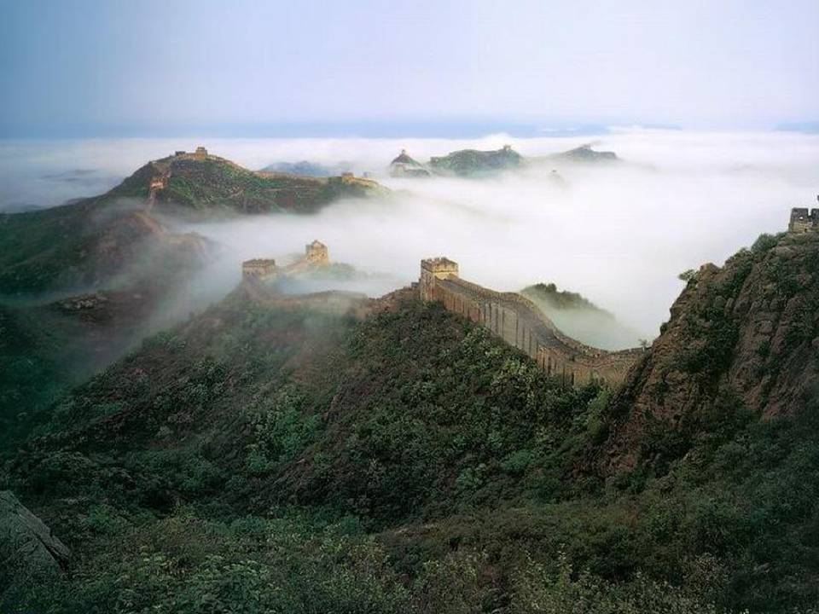

Slide 11
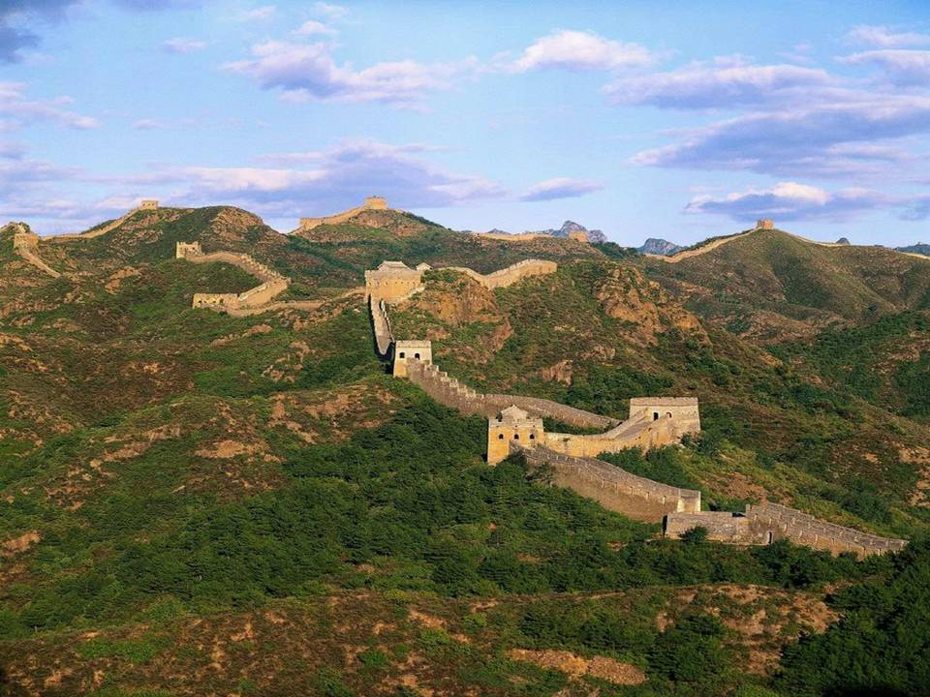

Slide 12
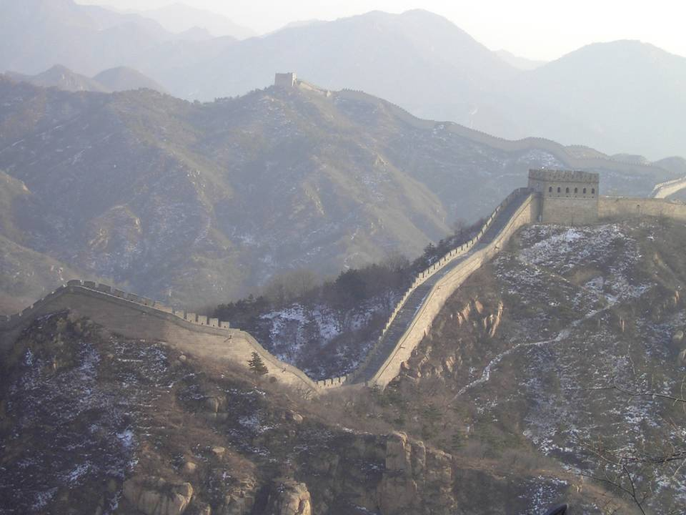

Slide 13
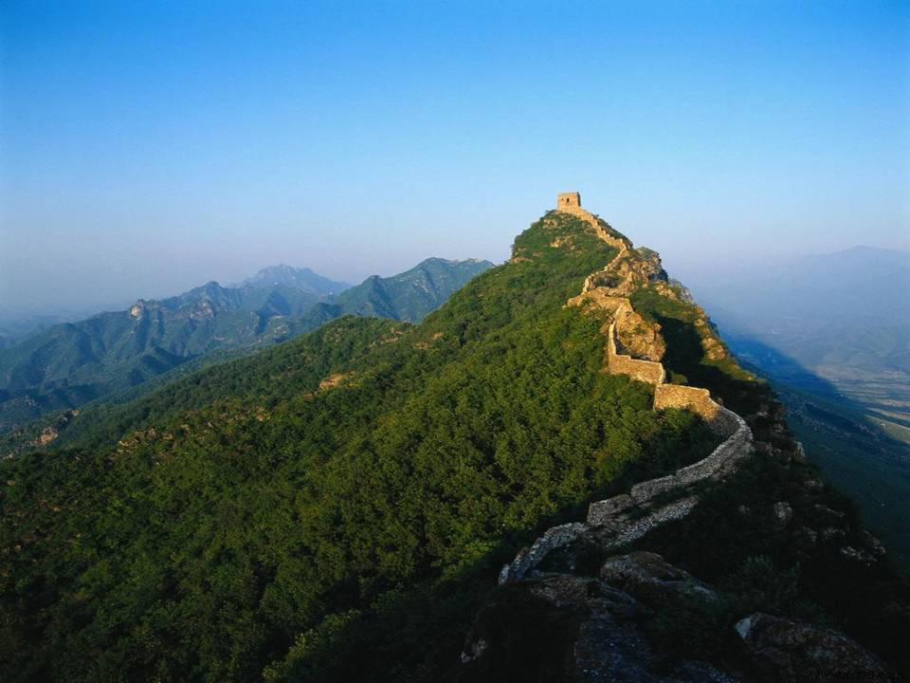
Algunos científicos piensan que hasta 1 millón de personas murieron mientras construían el muro. Las personas que construyeron el muro no fueron tratadas de buena manera, muchas personas simplemente fueron enterradas debajo de la muralla cuando murieron.

Slide 14
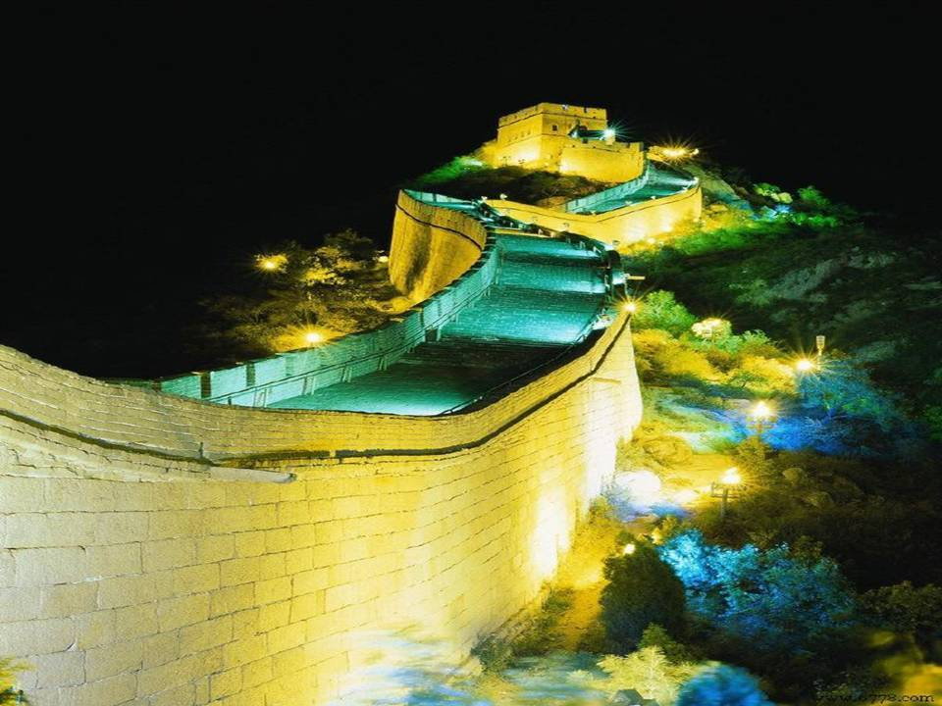

Slide 15
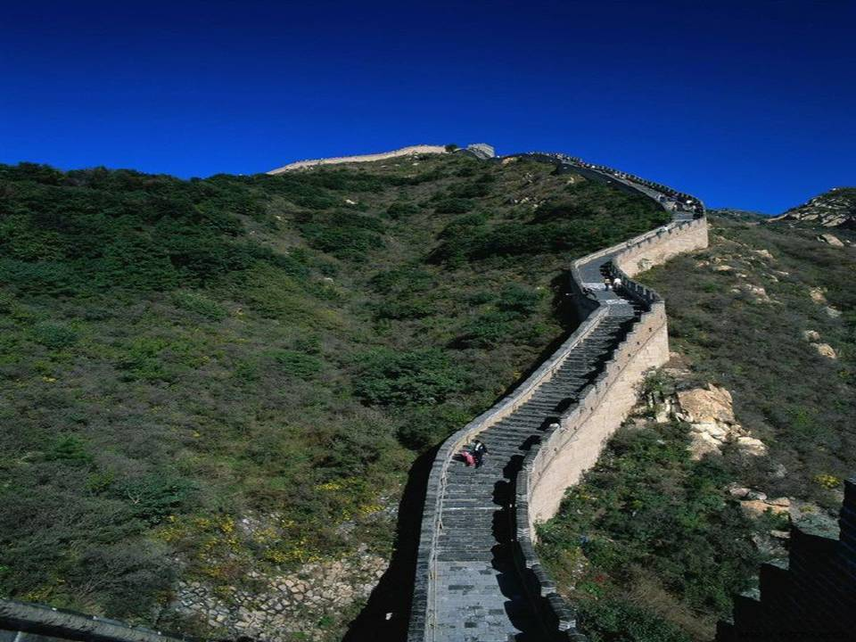

Slide 16


Slide 17
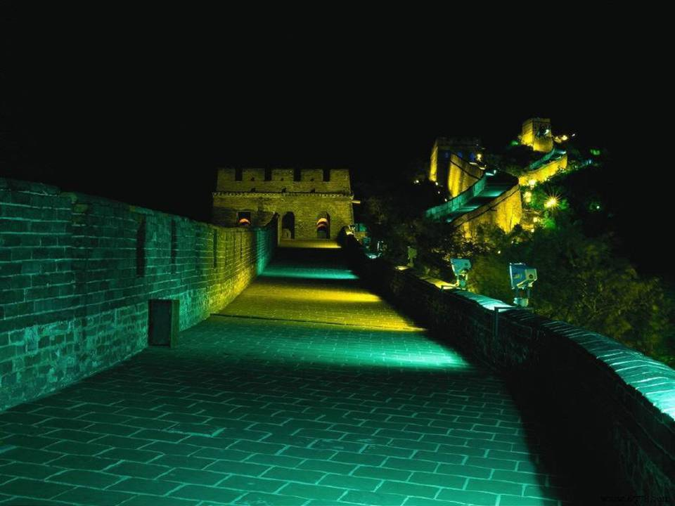

Slide 18
Los trabajadores construyeron varios muros diferentes en el norte de China y el sur de Mongolia a partir del año 600 a.C. Algunas de las paredes están paralelas entre sí. La muralla fue construida para ayudar a mantener alejados a los invasores del norte, como los mongoles.

Slide 19
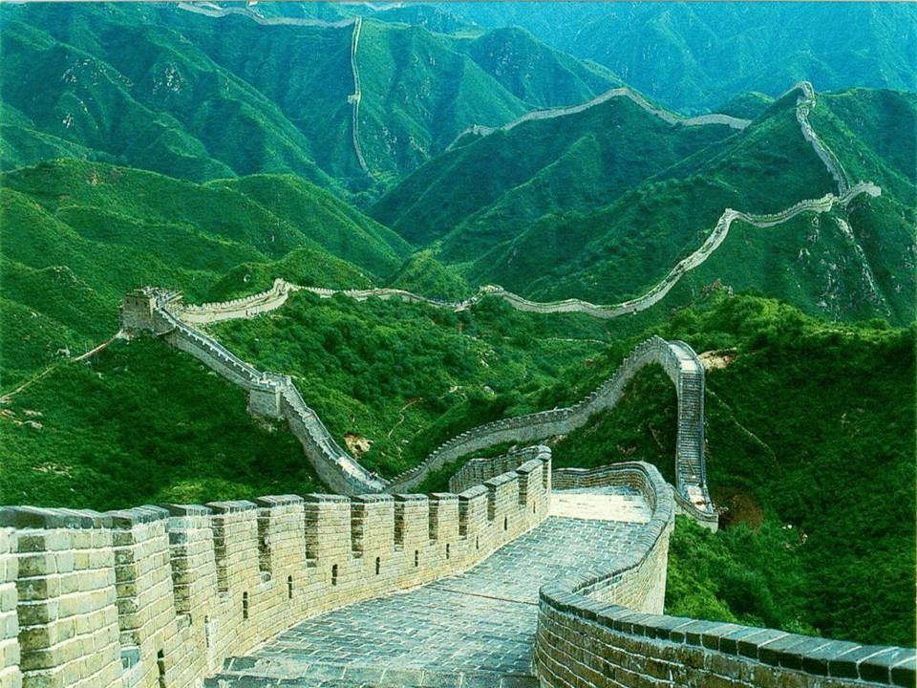

Slide 20
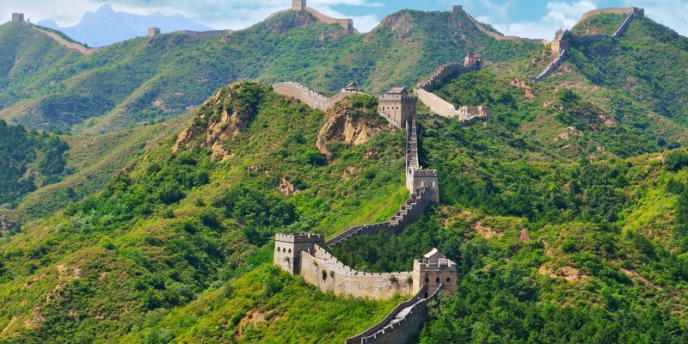

Slide 22
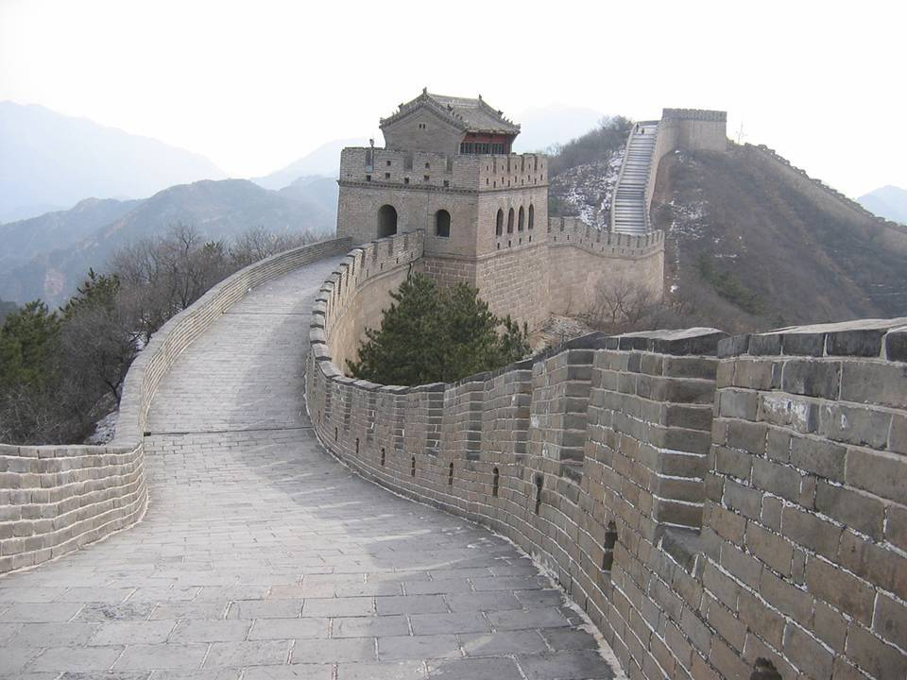

Slide 23
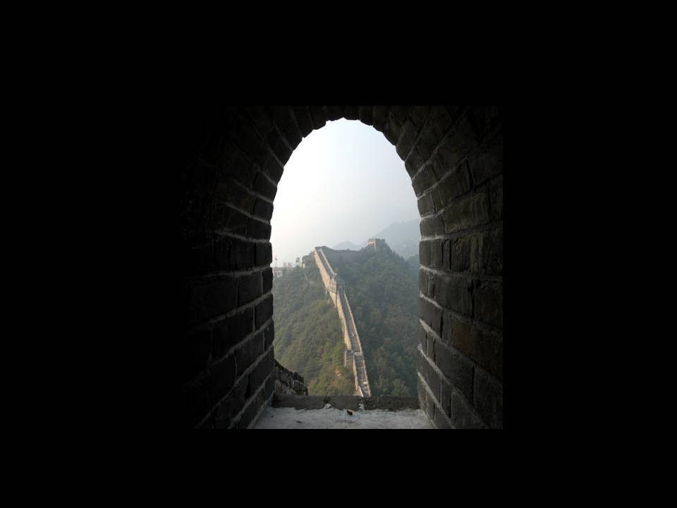
Las torres podían permitir el paso de mensajes rápidamente a lo largo del muro. Se desarrollaron armas especiales para permitir la defensa eficiente del muro, réplicas de las cuales actualmente se exhiben en la Gran Muralla. ¡Se cree que en un momento hubo 1 millón de soldados situados a lo largo del muro!

Slide 24
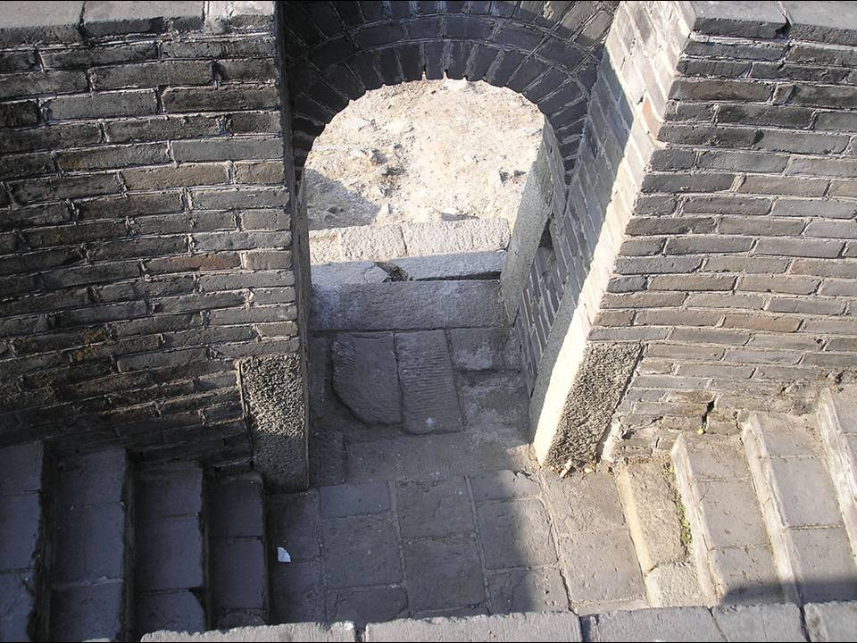

Slide 25
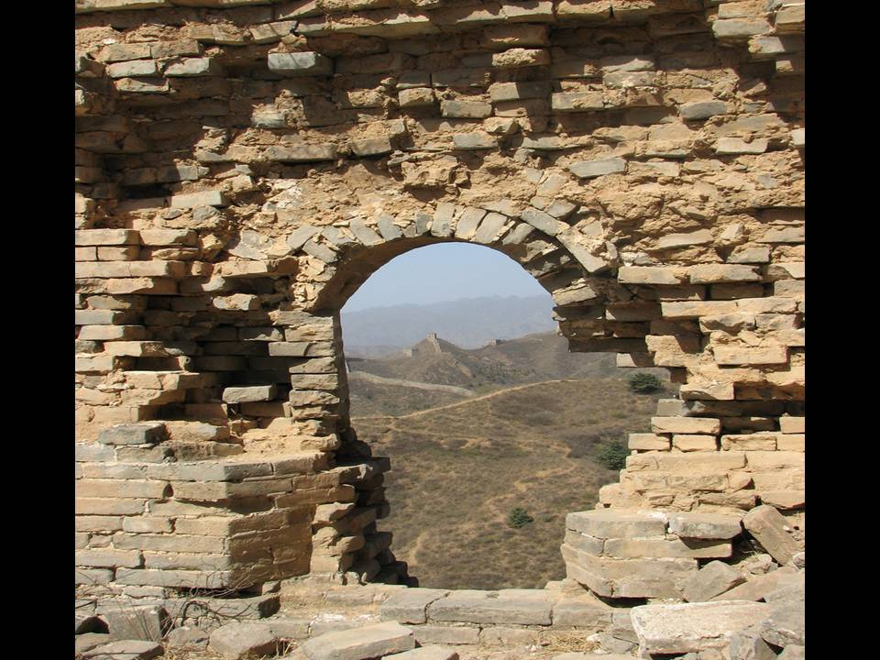

Slide 26
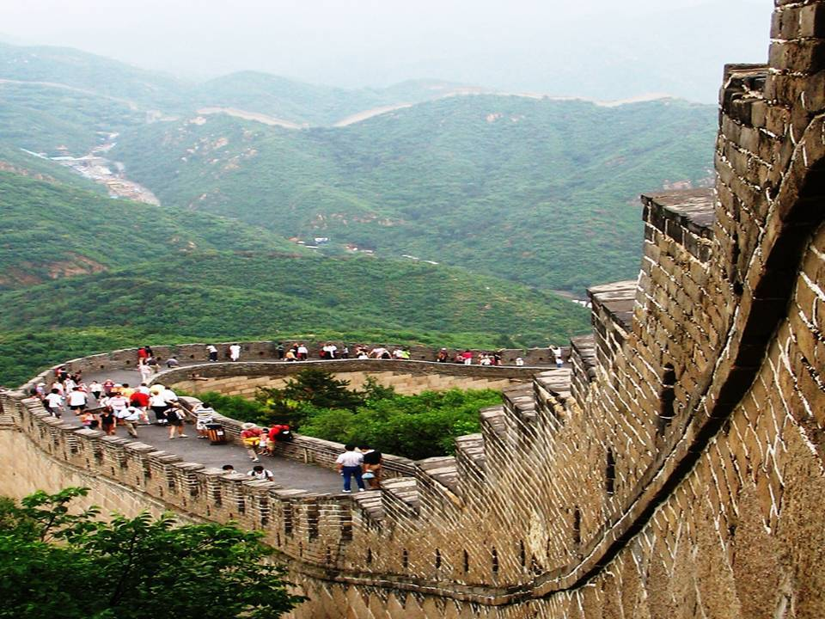

Slide 27
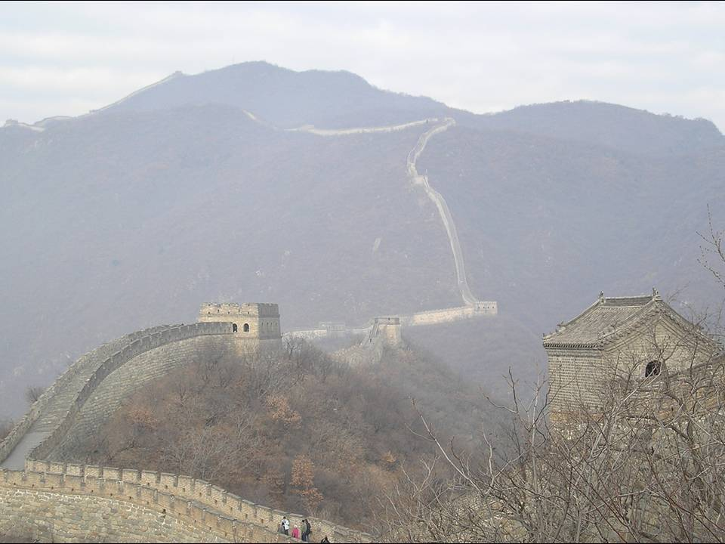

Slide 28
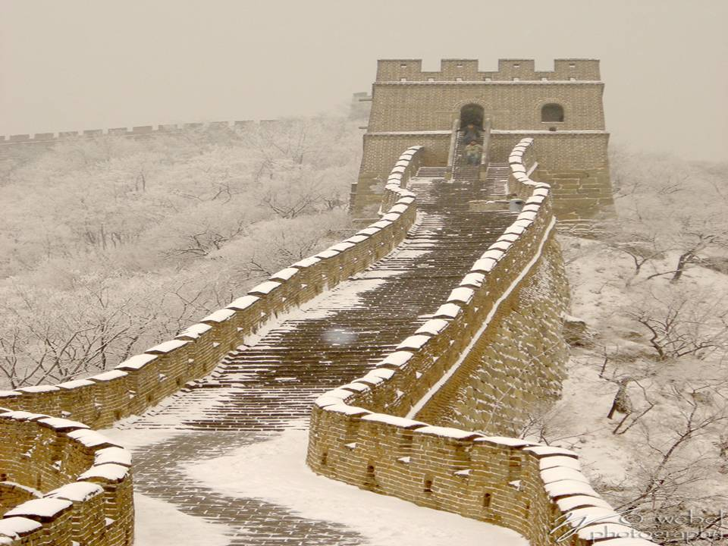

Slide 29
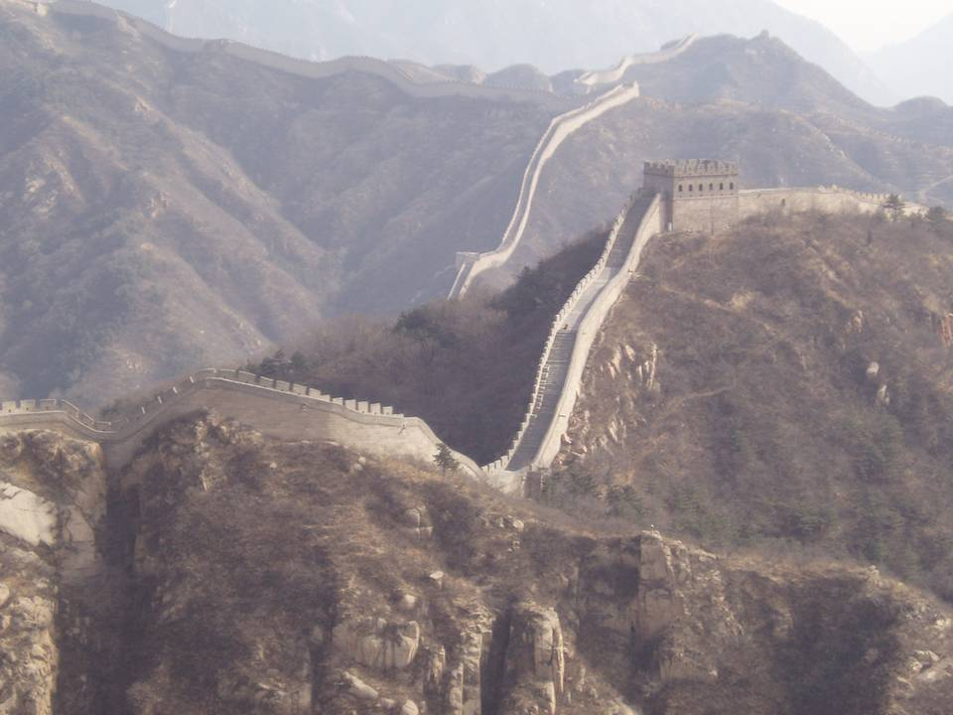

Slide 30
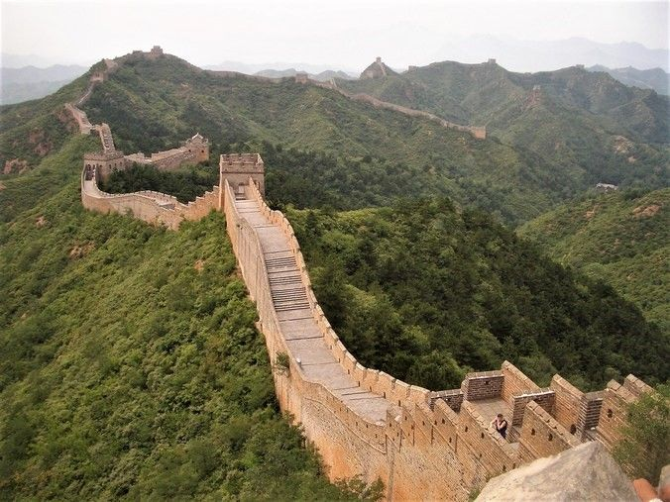

Slide 31
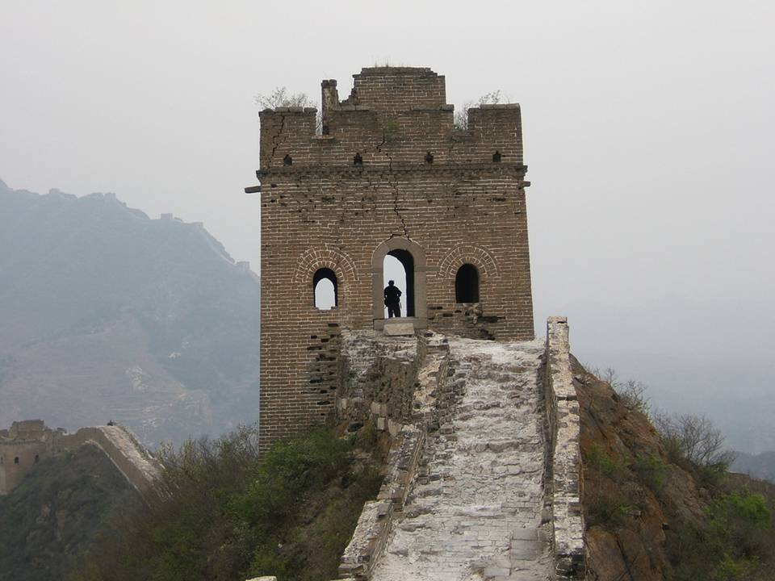

Slide 32
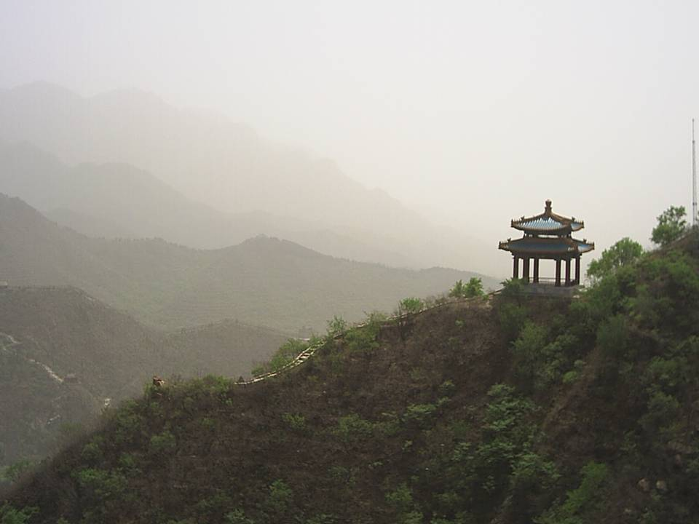

Slide 33
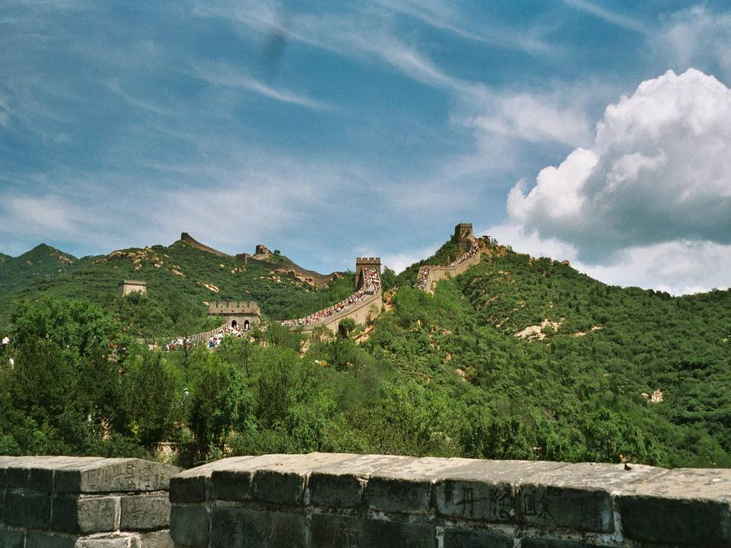

Slide 34
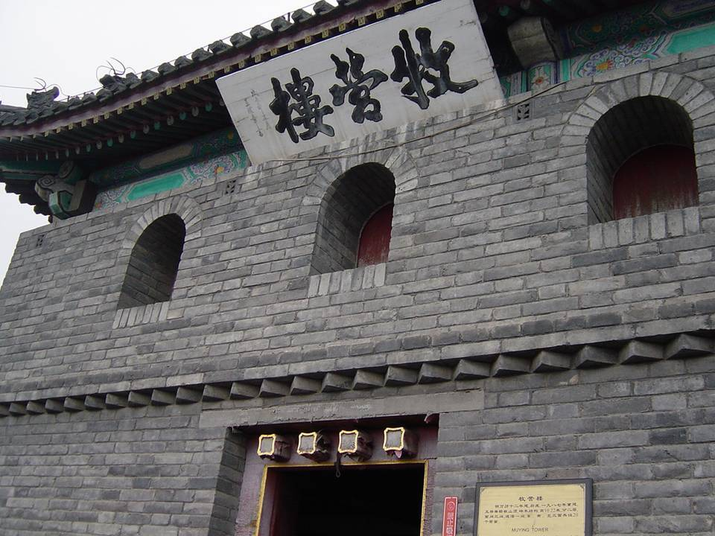

Slide 35
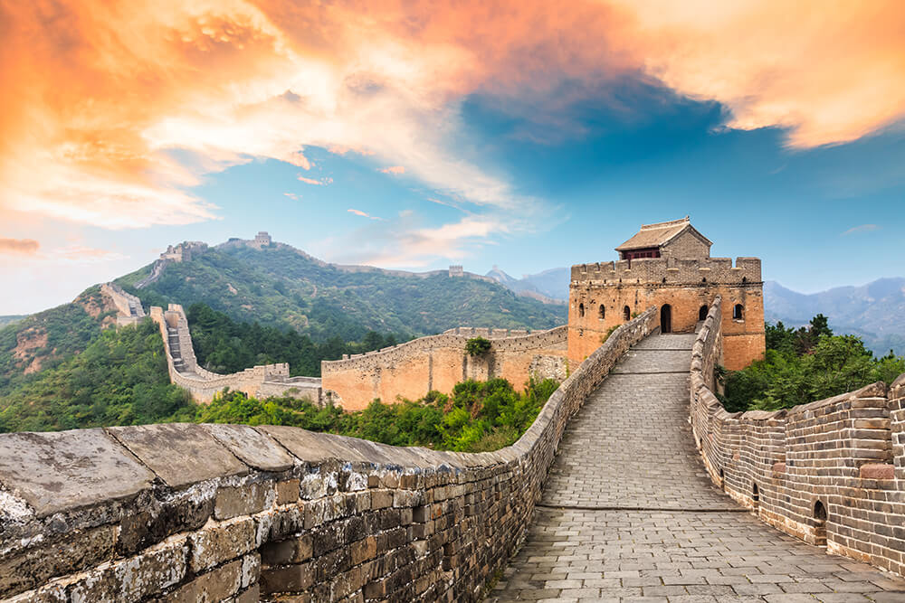

Slide 36
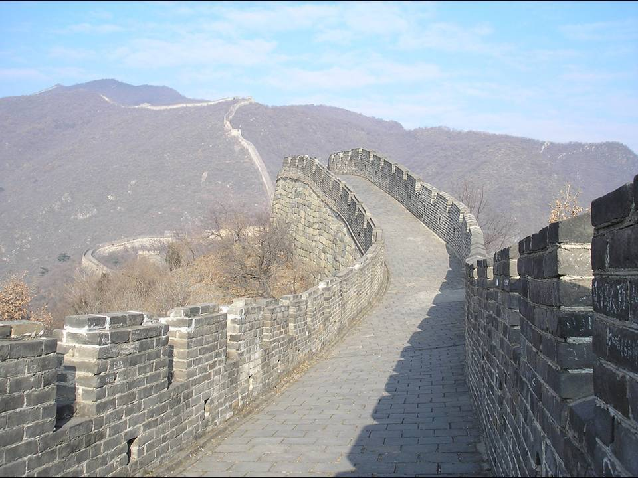

Slide 38
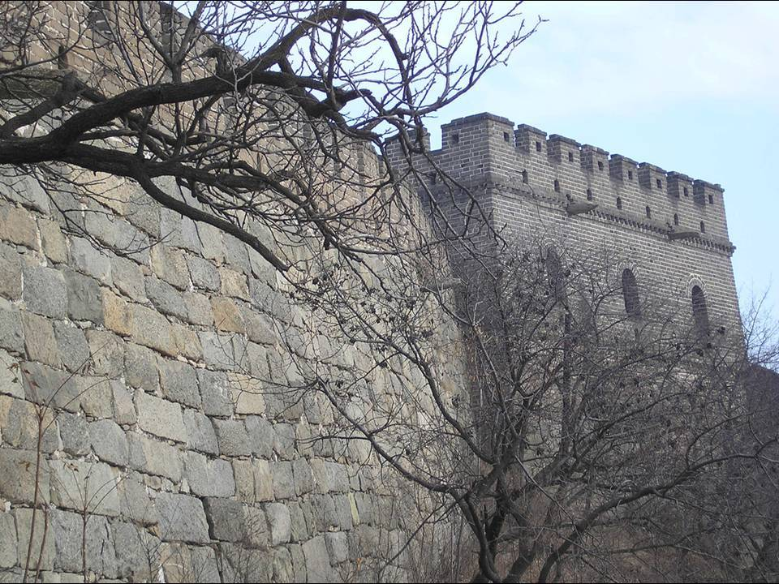

Slide 39
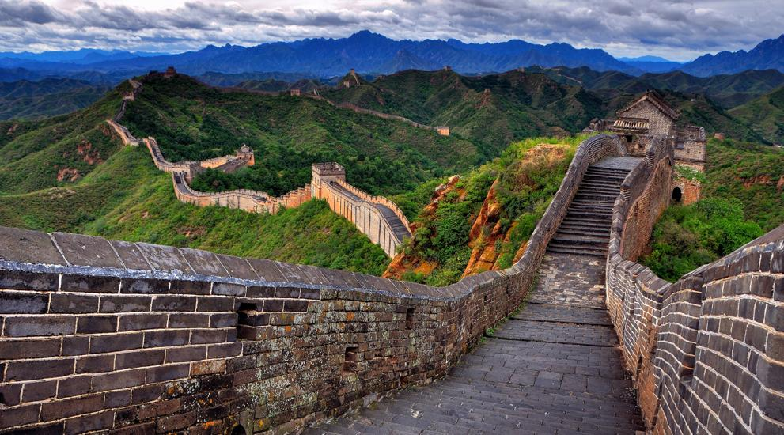

Slide 40
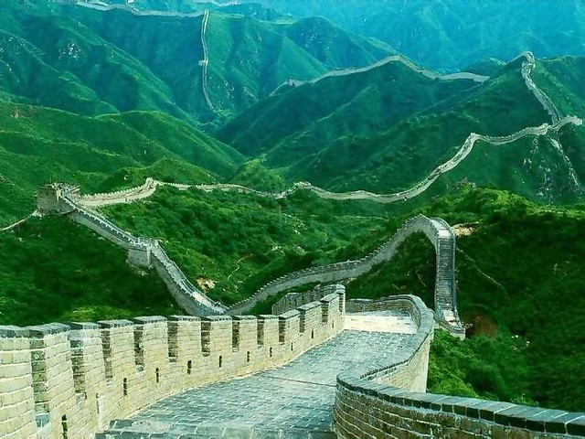


Hoy es martes, 06 de abril de 2021
Ahora mismo son las 10:04 horas.
UN FUERTE
ABRAZO,
QUE TENGAS
UN BUEN DIA

Slide 41







¿Te ha gustado?
Puedes ver más entrando
Aquí
Además puedes recibir powerpoints en tu correo electrónico suscribiéndote aquí:

